Slide 1
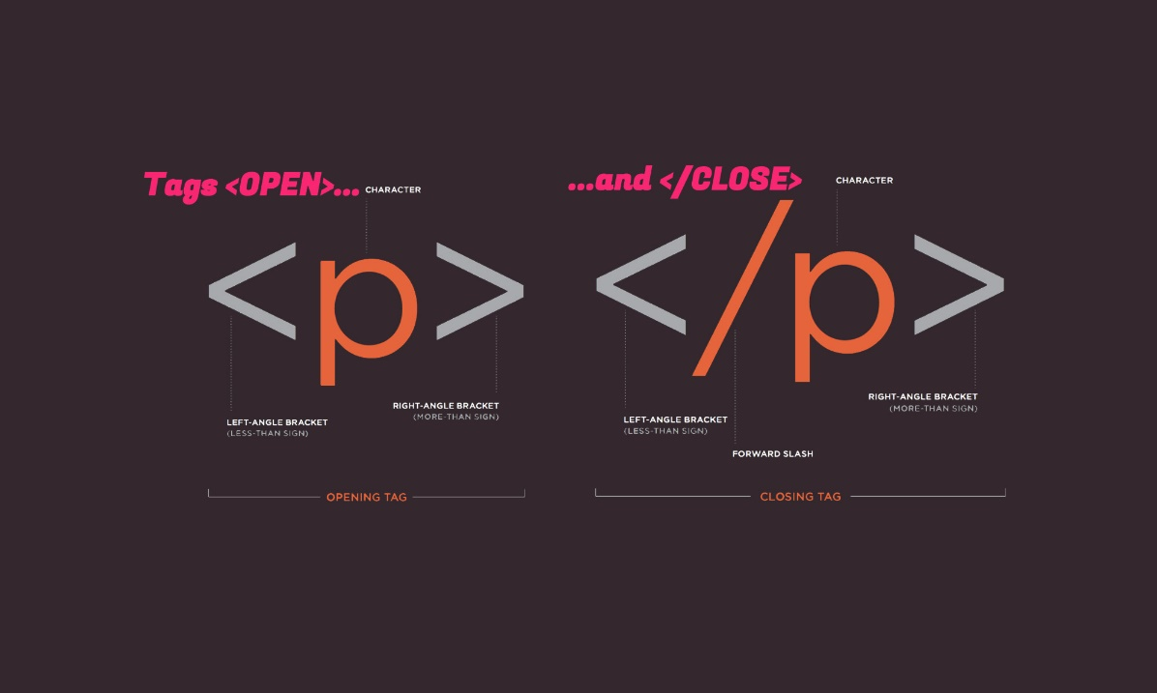
HTML
웹페이지를 만들기 위한 언어로 웹 브라우저 위에서 동작하는 언어
HT - HyperText, 문서와 문서가 링크로 연결되어 있다.
M - Markup, 태그로 이루어져 있다.
L - Language
태그
HTML의 기본 구조의 핵심
정보를 정의 하는 형식

Slide 2
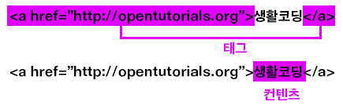

태그
<태그명 속성명1="속성값1" 속성명2="속성값2"> 컨텐츠 </태그명>
태그는 컨텐츠를 감싸서 그 정보의 성격과 의미를 정의
열리는 태그가 있으면 닫히는 태그가 있어야 함
닫히는 태그는 태그 명 앞에는 '/＇가 붙음
속성은 태그의 부가적인 정보가 들어옴

Slide 3
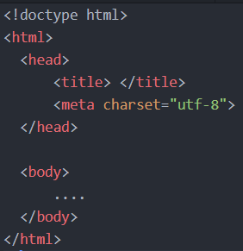
기본 구성
<HTML> … </HTML>
HTML 문서의 시작과 끝을 의미하며,
작성된 문서가 HTML을 사용한 문서임을 나타낸다.
<HEAD> … </HEAD>
HTML문서에 관한 기본 정보를 포함한다.
주로 문서의 제목, 제작자, 문서정보등을 입력.
<TITLE> - 문서 상단의 제목 설정
<META> - 문서 정보 설정
<script> - javascript 언어 사용시
<Style> - 문서의 장식
- HEAD에 작성된 내용은 실제 화면상에는 전혀 출력되지 않는다.

Slide 4
기본 구성
<BODY> … </BODY>
HTML 문서의 본문에 해당
실제 화면에 나타나는 내용을 기술한다.
[주요 속성]
1) bgcolor : 본문의 배경색을 지정한다.
ex) <body bgcolor=“gray”>
2) leftmargin : 본문의 왼쪽 여백을 지정하다.
ex) <body leftmagin=“100”>
3) topmargin : 본문의 상단 여백을 지정한다.
ex) <body topmargin=“100”>

Slide 5

주석
- 주석의 내용은 화면상에 표시되지 않고 소스상에서만 확인 할 수 있다.

Slide 6
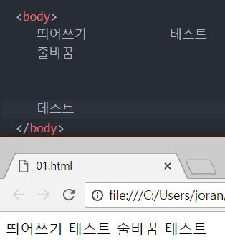
줄바꾸기 기능을 하는 태그 : <p> <br>
HTML은 공백(스페이스)와 엔터를 여러 번 입력하더라도,
하나의 공백으로만 인식한다.
줄바꾸기 기능을 하려면 <p>태그와 <br>태그를 사용한다.
<br> 태그
line break 를 의미하며, 강제 줄바꿈을 실행한다.
- 손쉽게 줄을 바꿀 수 있지만,
문단을 표시하기 위해서는 <p> 태그를 사용하는 것이 좋다.
ex 줄바꿈<br><br><br> 테스트
- 닫는 태그가 없다. 즉, </br> 사용 X

Slide 7
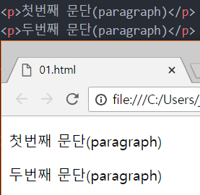
줄바꾸기 기능을 하는 태그 : <p> <br>
<p> 태그
paragraph의 약자로, 문단을 의미한다.
<p>태그와 </p>태그 사이의 내용이 한 문단을 구성한다.
글이 좌우로 넓어지면 가독성이 떨어지므로,
CSS를 사용하여 자동으로 일정 너비를 넘어가면
자동으로 줄바꿈을 하도록 만들 수 있다.
ex) <p style=“width=400px”;> ~~~~~~~~~</p>
align속성을 사용하여 정렬할 수 있다.
> “left”(default), “right”, “center”, “justify”

Slide 8
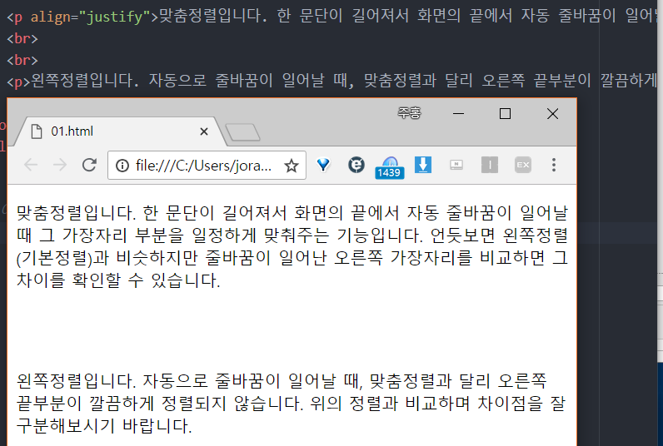
줄바꾸기 기능을 하는 태그 : <p> <br>
- 정렬을 “justify”로 했을 때와 기본값인 “left”로 했을 때의 차이점

Slide 9
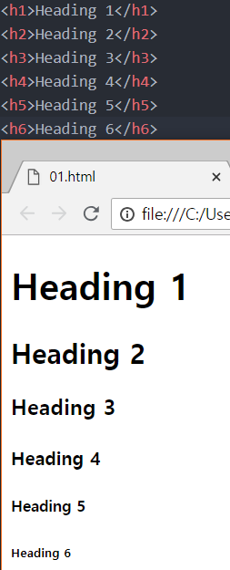
표제(Heading)
<hn>…</h> 태그
헤딩 태그는 문서에서 표제(Heading)을 지정하기 위해 사용한다.
H1부터 H6까지의 6단계를 가지며, 각자 크기가 다르다.
기본적으로 볼드체가 적용된다.

Slide 10

텍스트 관련 태그
물리적(Physical) 태그 : 화면에 출력되는 형식을 지정한다.
<i> 텍스트 </i> : 기울임 글꼴(Italics)
<b> 텍스트 </b> : 굵은 글꼴(Bold)
<tt> 텍스트 </tt> : 타자기 글꼴(Teletype)
<u> 텍스트 </u> : 밑줄친 글꼴(Underline)
<s> 텍스트 </s> : 취소선(Strikethrough)
<strike> 텍스트 </strike> : 취소선(Strikethrough)
<sub> 텍스트 </sub> : 아래첨자(Subscript)
<sup> 텍스트 </sup> : 위첨자(Superscript)
<big> 텍스트 </big> : 한 사이즈 크게 (Bigger)
<small> 텍스트 </small> : 한 사이즈 작게 (Smaller)

Slide 11
텍스트 관련 태그
논리적(logical) 태그 : 화면에 출력되는 형식보다는, 태그 자체의 의미를 중요시함.
<abbr> 텍스트 </abbr> : Abbreviation (for example, Mr.)
<acronym> 텍스트 </acronym> : Acronym (for example, WWW)
<cite> 텍스트 </cite > : 인용(Citation)
<code> 텍스트 </code> : 코드(Code listing)
<dfn> 텍스트 </dfn> : Definition
<em> 텍스트 </em> : 강조(Emphasis)
<kbd> 텍스트 </kbd> : Keystrokes
<q> 텍스트 </q> : Inline quotation
<samp> 텍스트 </samp> : Sample text(example)
<strong> 텍스트 </strong> : 강한 강조
<var> 텍스트 </var> : 변수

Slide 12
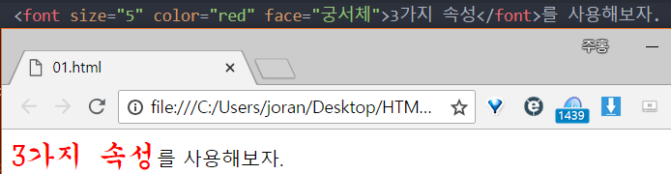
<FONT> 태그
<font> 태그 : 글자를 꾸미는데 가장 기본이 되는 태그
[속성]
1) size : 글자의 크기를 지정한다 (px, pt 가능)
2) color : 글자의 색상을 지정한다. (“red”, “blue”, “yellow”, “black”)
16진 색상코드(#000000)으로도 색상지정이 가능하다.
3) face : 폰트의 글씨체를 바꿔준다.

Slide 13
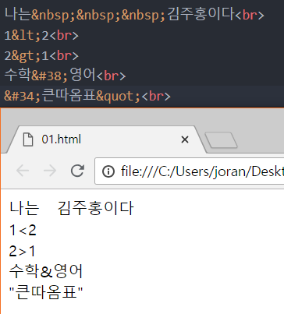
특수문자
HTML 은 “<“, “>”, “&” 등과 같은 기호를 특수문자로 인식
> 화면에 표시하려면 특수한 기호를 사용해야한다.
&nbsp; (&#160;) : 공백문자(space), 여러칸 띄어쓰기 가능
&lt; (&#60;) : < (less than)
&gt; (&#62;) : > (greather than)
&amp; (&#38;) : & 기호
&quot; (&#34;) : “ (큰따옴표)

Slide 14
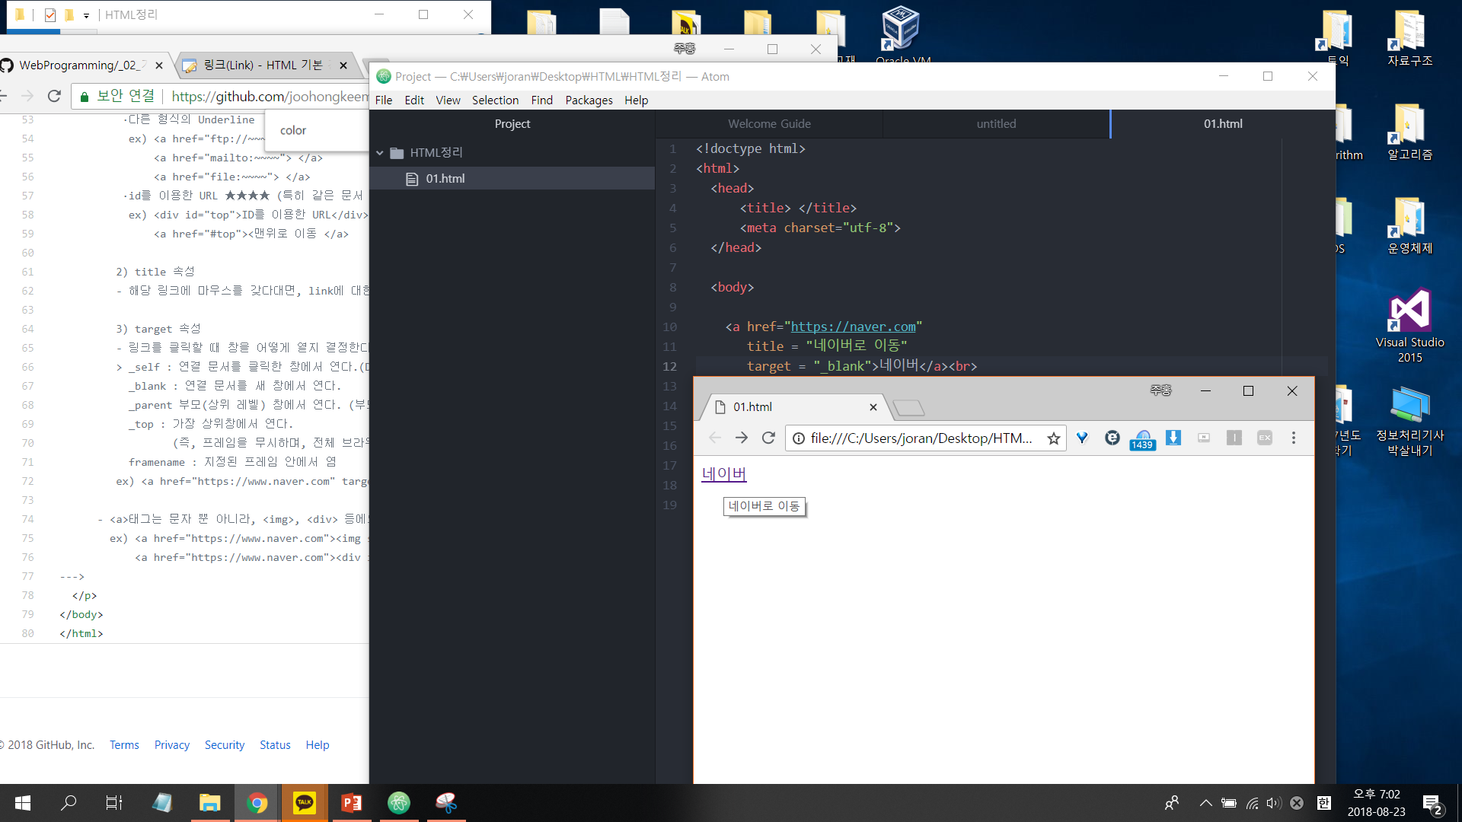
링크(Link)
<a> 태그를 사용하면 링크를 만들 수 있다.(Anchor)
[속성]
1) href : 이동할 주소 또는 경로
2) title : 해당 링크에 마우스를 댔을 때, 표시할 설명
3) target : 링크를 클릭할 때 창을 어떻게 열지 결정
“_self” : 클릭한 창에서 연다
“_blank” : 새 창에서 연다
“_parent” : 부모(상위레벨)창에서 연다
“_top” : 가장 상위 창에서 연다.
framename : 지정된 프레임안에서 연다.

Slide 15
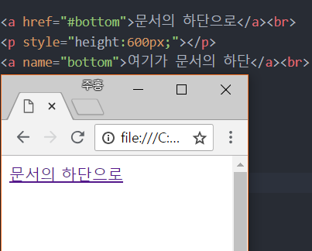
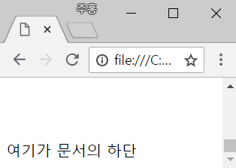
내부링크(책갈피)
<a> 의 속성중에 name이란 속성이 있다.
이 속성을 이용하여 링크의 이름을 지정하고,
href를 통해 연결 시킬 수 있다.
좌측의 코드를 보면,
하단에 name을 통해 “bottom이란 이름을 부여하고
href=“#bottom”을 통해 연결 시켰다.
(스크롤을 만들기위해 height=“600px”)

Slide 16
<img> 태그를 통해 이미지 삽입하기
1) src 속성
이미지 파일의 위치를 지정하는 속성
인터넷에 있는 위치를 사용할 수도 있고, 직접 다운로드하여 지정할 수도 있다.
2) width, height 속성
이미지의 너비와 높이를 지정하는 속성
픽셀값으로 지정하면 브라우저의 크기를 바꿔도 이미지의 크기는 변하지 않으며
퍼센테이지(%)로 지정하면, 브라우저의 창의 크기에 따라 이미지의 크기가 변한다.
3) alt 속성
이미지가 정상적으로 출력될 수 없을 때(링크 깨짐, 파일삭제), 이미지를 설명하는 텍스트가 들어간다.

Slide 17
<img> 태그를 통해 이미지 삽입하기
4) title 속성
이미지 위에 마우스 포인터를 갖다 댔을 때 표시될 텍스트를 지정해 줄 수 있다.
5) hspace, vspace 속성
이미지의 좌우에 여백공간을 조정한다.
6) align 속성
이미지의 위치를 지정한다
top, middle, bottom과 , left, center, right 등을 주로 사용함.

Slide 18
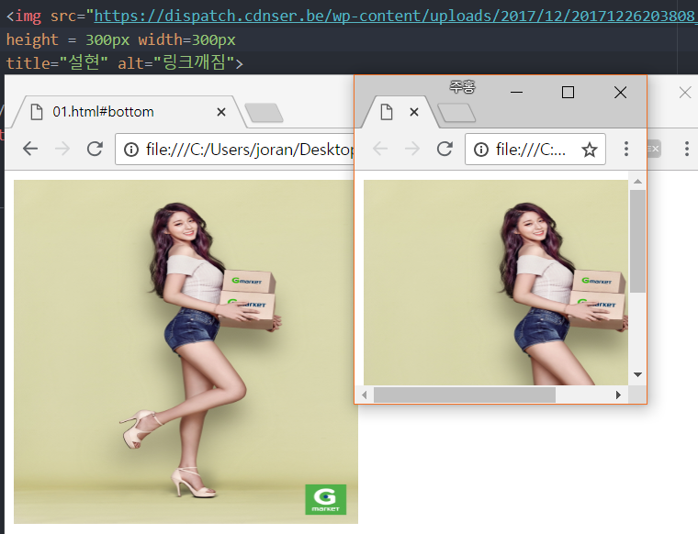
- height, width 를 px로 지정하면 브라우저 창이 작아지면 이미지가 잘린다.

Slide 19
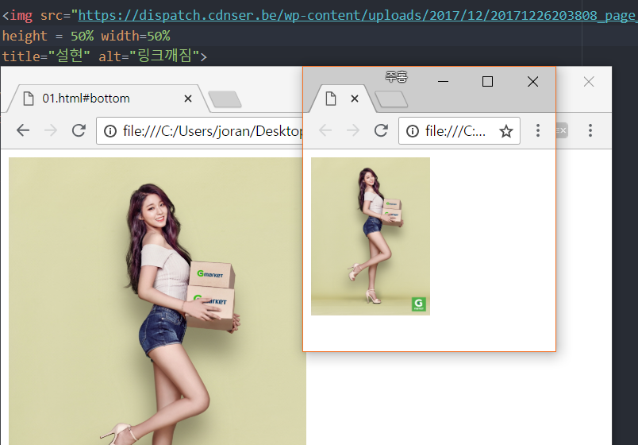
- height, width 를 %로 지정하면 브라우저 창이 작아지면 이미지가 알아서 축소된다.

Slide 20
참고) 이미지 포맷
대표적으로 gif, jpg, png 파일을 사용한다.
1) gif
색상 수를 줄여 이미지의 용량을 줄이는 방법을 사용
평균적으로 많이 쓰이는 256가지 색상을 사용하여 이미지를 표현한다.
표현할 수 있는 색상 수가 적지만, 그만큼 용량이 매우 적어 아이콘이나 버튼에 자주 사용
(움짤과 투명배경이 필요한 이미지에도 자주 사용)
2) jpg
압축으로 인한 이미지 손실이 적어, 이미지 저장에 가장 많이 사용되는 형식
gif와 달리 모든 컬러정보를 유지하기 때문에, 이미지를 구성하는 색상의 수가 많을 경우 적합
3) png
Portable Network Graphics의 약자로 인터레이스(로딩된만큼 보여줌) 기능을 지원하며
높은 압축률을 자랑, 트루 컬러를 지원하며 비손식 압축을 사용하여 이미지 변형 없이 웹상에 표현 가능

Slide 21
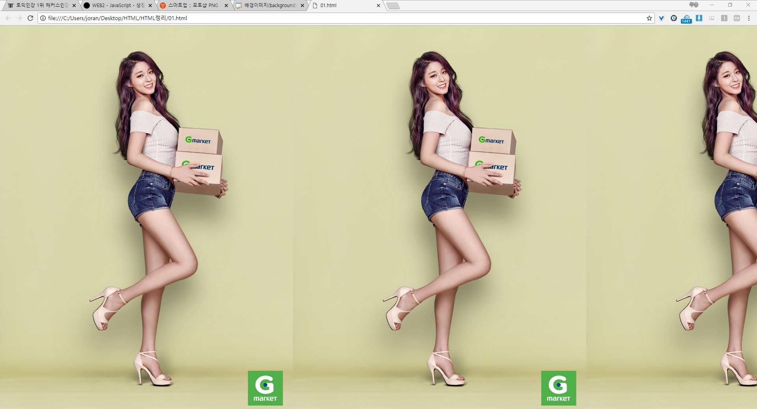
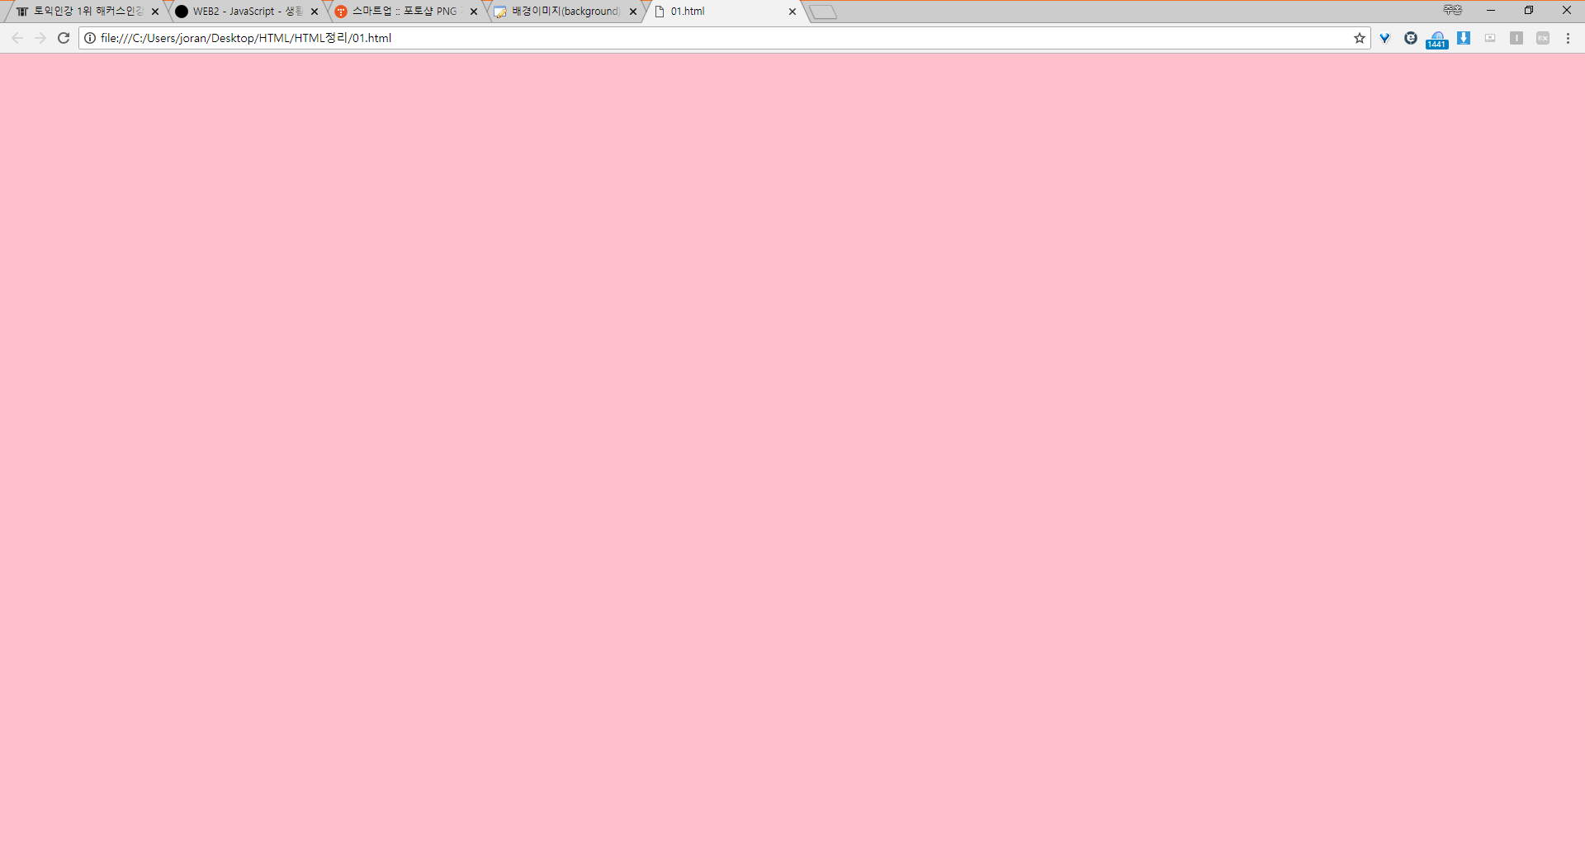
배경
배경을 지정하기 위한 속성으로는 background(배경이미지) 와 bgcolor(배경색)이 있다.
배경을 지정할 수 있는 태그는 <body>태그, <table>태그, <td>태그 등이 대표적이다.
<body>태그에 배경을 지정하면 문서 전체에 배경이 적용된다.
background(배경이미지) 속성을 사용하면 배경이미지가 패턴으로 깔린다.
(CSS를 사용하며 반복적으로 적용되지 않도록 만들 수 있다.)

Slide 22
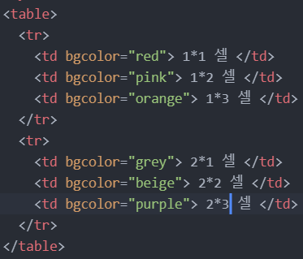

테이블
테이블 태그는 HTML 문서에서 가장 많이 사용되는 태그이다.
테이블 태그에서 가장 기본적인 태그는 <table> → <tr> → <td> 태그이다.
1) <table>태그는 테이블의 시작을 알려주는 태그이다.
2) <tr>태그는 table row의 약자로 행을 정의한다.
3) <td>태그는 table data의 약자로 각 행에 셀을 정의한다.
즉, 행에서 칸(열)을 나누는 기능을 한다.

Slide 23
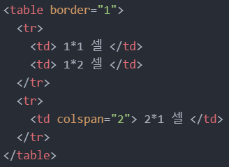

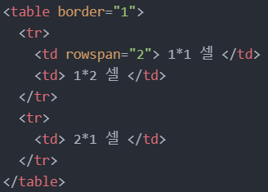

테이블 - 경계선과 확장
테이블의 경계선을 보려면 <table>태그에 border 속성을 사용해야 한다.
테이블은 기본적으로 각 열마다 동일한 행으로 이루어져야 한다.
즉, 첫번째 행에는 2칸, 두번째 열에는 1칸을 만들려면, ‘행확장’을 시켜줘야 한다.
이 때 사용하는 것이 <td>태그의 colspan 속성이다.
마찬가지로 <td>태그의 rowspan 속성을 통해 ‘열확장’을 시킬 수 있다.

Slide 24
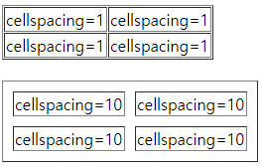
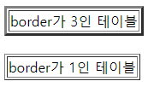
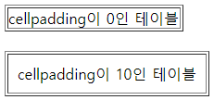
테이블 – 여백과 경계선
테이블의 경계선을 보려면 <table>태그에 border 속성을 사용해야 한다.
<table>태그의 cellpadding 속성은 테이블 경계선과 셀 안의 내용사이의 여백을 지정한다.
<table>태그의 cellspacing 속성은 셀과 셀 사이의 공간을 지정한다.

Slide 25
테이블 – 너비와 높이, 정렬
<table>태그의 width 속성을 통해 전체 테이블의 너비를 지정할 수 있다.
<table>태그의 height 속성을 통해 전체 테이블의 높이를 지정할 수 있다.
일반적으로 테이블의 높이는 열의 수와 셀 내용에 따라 자동으로 증가하므로, 지정하지 않는다.
<td>태그의 width 속성을 통해 셀의 너비를 지정할 수 있다.
<td>태그의 height 속성을 통해 셀의 높이를 지정할 수 있다.
<table>태그의 align 속성을 통해 테이블 자체를 정렬할 수 있다.
<td>태그의 align 속성을 통해 셀의 내용을 정렬할 수 있다.

Slide 26




리스트 태그 – type 속성
순서 있는 리스트의 type 속성을 통해 marker 를 바꿀 수 있다.
type=“I” type=“i” type=“a” type=“A”

Slide 27
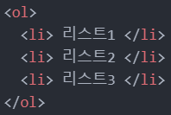

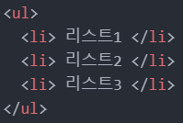

리스트 태그
순서 있는 리스트(ol, Ordered List)와 순서 없는 리스트(ul, Unordered List)가 있다
순서 있는 리스트 (Ordered List)
- 자동으로 넘버링을 해준다.
2) 순서 없는 리스트 (Unordered List)

Slide 28
프레임 (html5에서 지원하지 않는다)
프레임(frame)은 하나의 웹 브라우저 화면에 여러 개의 HTML 문서를 표시할 때 사용한다.
- 주로 메뉴와 컨텐츠 부분을 분리하기 위해서 사용한다.
프레임을 사용하기 위해서는 프레임을 정의하는 문서, 그리고 불러올 문서가 있어야 한다.
프레임을 정의하기 위해서는 <frameset> 태그와 <frame> 태그가 필요하다.
1) <frameset> 태그
- 문서를 어떻게 나눌 것인가를 정의한다. (<body> 태그 대신 사용 )
cols=“25%,75%” 의 의미는 문서를 수평으로 2개의 프레임(1:3)으로 나눈다.
row= “40%,60%” 의 의미는 문서를 수직으로 2개의 프레임(2:3)으로 나눈다.
- 픽셀값을 자주 사용하는데, 이때는 cols=“200,*” 의 표현 방식을 자주 사용한다.
(왼쪽 프레임에 200픽셀 지정, 오른쪽 프레임은 나머지 영역을 할당)
- <frameset>태그를 중첩시키면, 2개이상의 프레임으로도 나눌 수 있다.

Slide 29
프레임 (html5에서 지원하지 않는다)
2) <frame>태그
- 기본적으로 src 속성을 통해 불러올 문서를 지정한다.
- frameborder 속성은 프레임의 경계선을 표시할지 여부를 지정한다.
0으로 지정하면 경계선이 보이지 않고, 1로 지정하면 경계선이 출력된다.
- marginheight 속성과 marginwidth 속성을 통해 프레임의 여백을 지정한다.
- name 속성을 통해 프레임명을 지정한다.
이를 통해, 하이퍼링크의 타겟을 설정할 수 있으므로, 매우 중요하다.
- noresize 속성은 따로 값을 지정하지 않는다.
이 속성을 사용하면 프레임의 크기를 조절할 수 없다. (원래 경계선 드래그로 조절 가능)
- scrolling 속성은 프레임 내에 스크롤바가 생길지 여부를 지정한다.
yes를 사용하면 스크롤바가 생기고, no로 지정하면 생기지 않는다.
auto로 지정하면 문서의 내용이 프레임의 크기보다 큰 경우 스크롤바가 자동으로 생긴다.

Slide 30
참고자료
1) 홈짱닷컴
- http://www.homejjang.com/03/html.php
2) 생활코딩
- https://opentutorials.org/course/3084

